Slide 1
Геотермальное тепло
Докладчик:
доцент кафедры БС,
к.т.н Купреков В.С.

Slide 2
Нормативно –правовая база
Федеральный закон от 23.11.2009 №261-ФЗ ( Об энергосбережении и повышении энергетической эффективности и о внесении изменений в отдельные законодательные акты РФ)
Постановление № 1221 от 31.12.2009 ( Об утверждении правил установления требований энергетической эффективности товаров, работ, услуг. Осуществляется для государственных и муниципальных нужд)
Приказ министерства регионального развития РФ №262 от 28.05.2010 ( О требованиях энергетической эффективности зданий, строений, сооружений)
Приказ министерства экономического развития РФ №229 от 04.06.2010 ( О требованиях энергетической эффективности товаров, используемых для создания элементов конструкции зданий, сооружении, в том числе инженерных систем ресурсосбережения, влияющих на энергетическую эффективность зданий, строений, сооружений) .
« Об утверждении график проведения обязательных энергетических обследований на территории муниципального образования ( города Томск ) в соответствии с федеральным законом от 23.11.2009 № 1026»
« Об обеспечении учета используемых энергетических ресурсов и применения приборов учета используемых энергетических ресурсов при осуществлении расчетов.
« О расчете потребляемой тепловой энергии, воды и других энергоресурсов по коллективным приборам учета»
« Формирование энергосберегающего образа жизни на территории муниципального образования (города Томск)»
Постановление администрации г. Томск от 09.03.2010 №206 ( О плане мероприятий по реализации норм федерального закона от 23.11.2009 №261-ФЗ)
Постановление администрации г. Томска от 21.05.2010 №454 (Об утверждении требований к программе по энергосбережению и повышению энергетической эффективности.)

Slide 3
Мировой уровень использования низкопотенциальной тепловой энергии Земли с помощью тепловых насосов
Страна | Установленная мощность оборудования, МВт | Произведенная энергия, ТДж/год (*)
США | 4 800 | 12 000
Швеция | 377 | 4 128
Швейцария | 300 | 1 962
Германия | 344 | 1149
Канада | 360 | 891
Литва | 21 | 598,8
Россия | 1,2 | 11,5
*Т – тера (10¹²)

Slide 4
Рост тарифов на тепло и электричество
 | потребление электроэнергии млн. кВТ*ч | Тариф руб. за 100 кВт*ч
2000 | 7250 | 40
2001 | 7450 | 55
2002 | 7450 | 70
2003 | 7750 | 82
2004 | 8250 | 92
2005 | 8500 | 91
2006 | 9000 | 93
2007 | 9750 | 95
2008 | 10780 | 120
2009 | 9642,6 | 130
2010 | 9189 | 138
2011 | 9222,9 | 151
2012 | 9418,3 | 151
2013 |  | 182
 | тепловая энергия, спрос млн. Гкал | тариф руб. за Гкал
2000 | 13100 | 140
2001 | 12250 | 225
2002 | 11250 | 310
2003 | 10600 | 410
2004 | 10500 | 530
2005 | 10900 | 630
2006 | 11900 | 640
2007 | 13400 | 685
2008 | 9100 | 800
2009 | 9800 | 950
2010 | 10050 | 1100
2011 | 10150 | 1180
2012 | 10200 | 1260
2013 |  | 1280

Slide 5
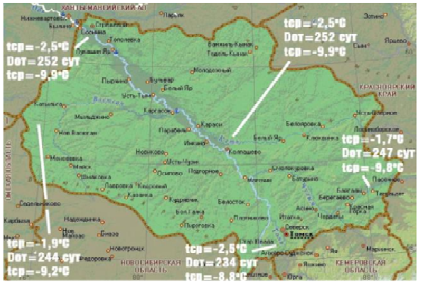
Климатические условия в Томской области

Slide 6
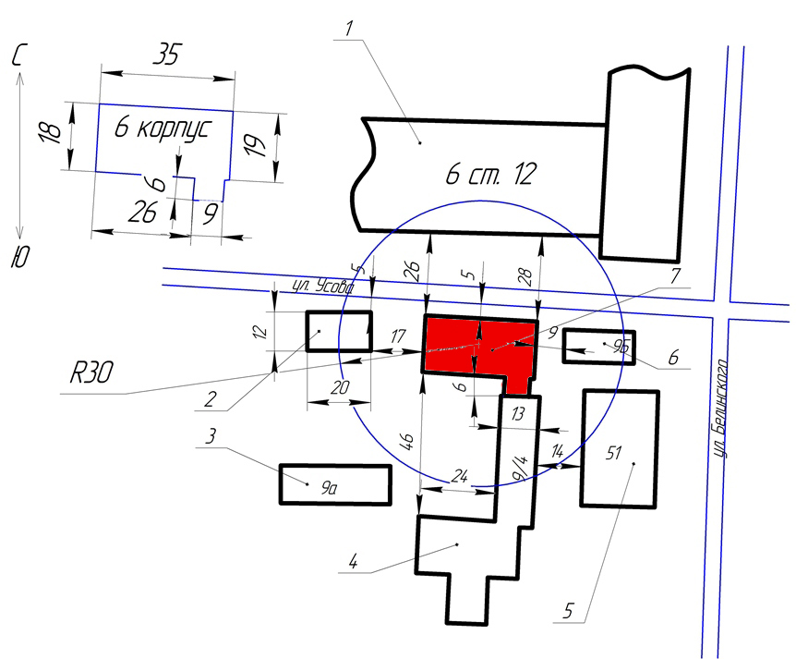
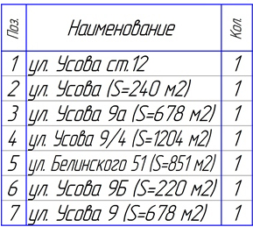
Ситуационный план

Slide 7
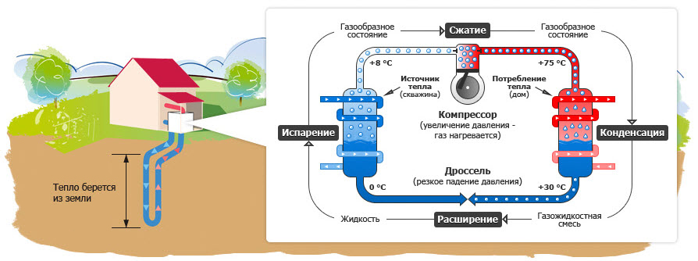
Схема теплового насоса
Баранников Н.М.
Аронов Е.В.
Юсупова В.Д.
Мартынов А.В.
Гохштейн М.Д.

Slide 8
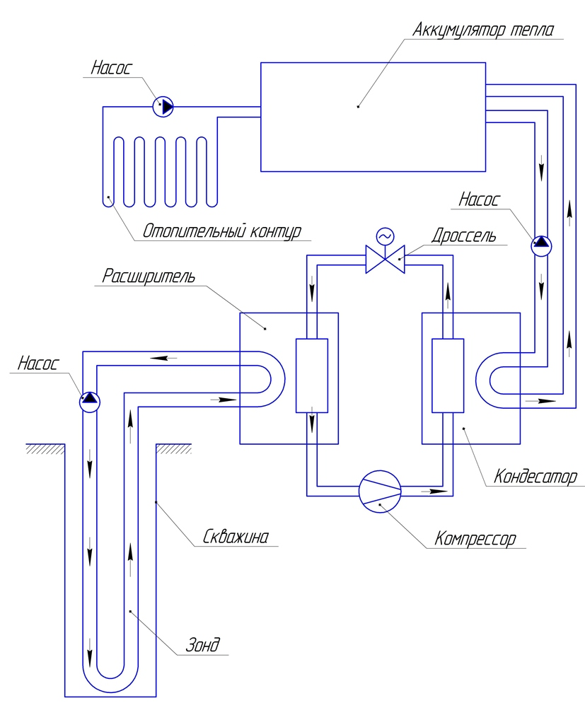
Схема работы теплового насоса

Slide 9
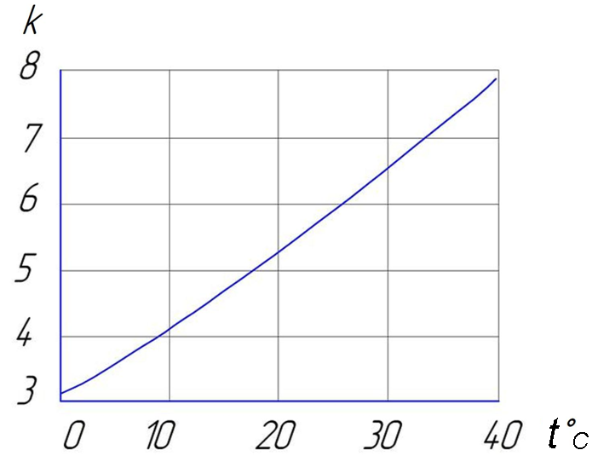
Эффективность работы ТН

Slide 10
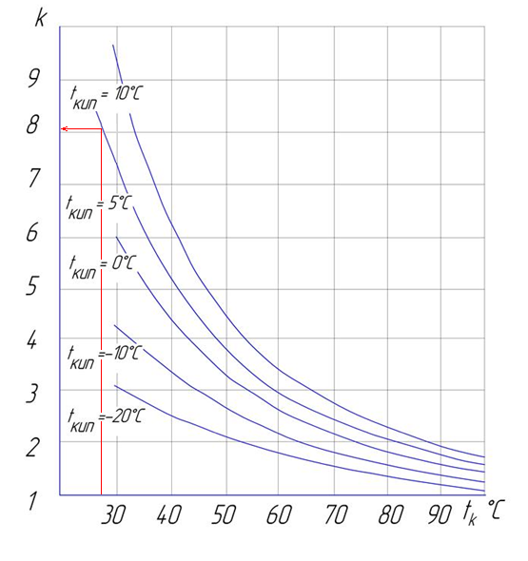
Зависимость k от температуры
Коэффициент преобразования тепловых насосов (k) в зависимости от температур кипения(t_{кип}) и конденсации (t_{к})

Slide 11

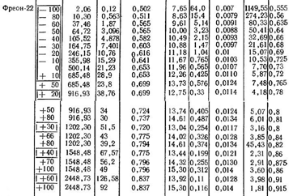
Свойства фреонов

Slide 12
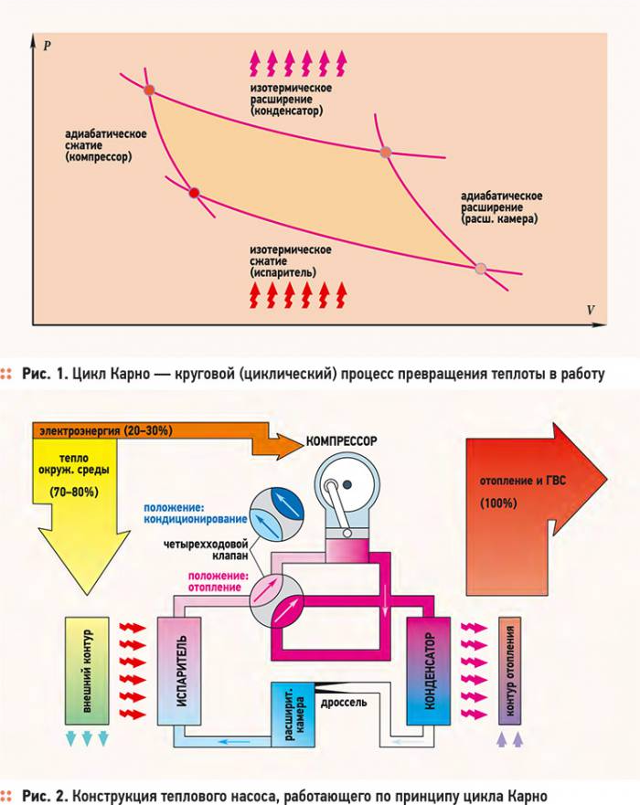
Цикл Карно

Slide 13
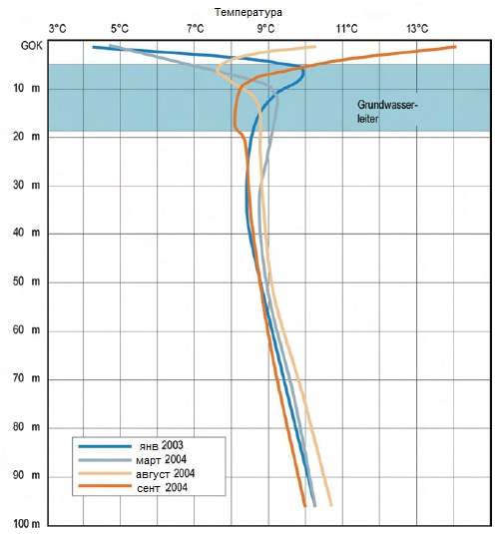
Изменение температуры с глубиной

Slide 14
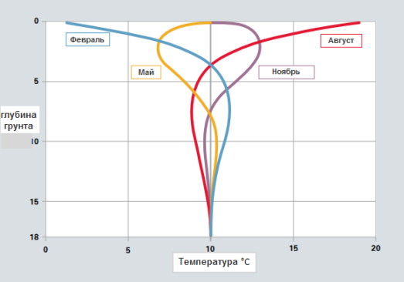
Сезонные колебание температур на глубине

Slide 15
СПАСИБО ЗА ВНИМАНИЕ

